Slide 1
Бюджет для граждан
Решение Собрания депутатов Ковылкинского сельского поселения от 28.12.2017г. № 69«О бюджете Ковылкинского сельского поселения Тацинского района на 2018 год и на плановый период 2019 и 2020 годов»

Slide 2
Уважаемые жители Ковылкинского сельского поселения!
Эффективное, ответственное и прозрачное управление муниципальными финансами Ковылкинского сельского поселения является базовым условием достижения стратегических целей социально-экономического развития нашего сельского поселения. Одной из ключевых задач бюджетной политики Ковылкинского сельского поселения на 2018 год является обеспечение прозрачности и открытости бюджетного процесса.
Для привлечения большего количества жителей поселения к участию в обсуждении вопросов формирования бюджета Ковылкинского сельского поселения Тацинского района и его исполнения разработан «Бюджет для граждан». «Бюджет для граждан» предназначен, прежде всего, для жителей, не обладающих специальными знаниями в сфере бюджетного законодательства. Информация, размещаемая в разделе «Бюджет для граждан», в доступной форме знакомит граждан с основными целями, задачами и приоритетными направлениями бюджетной политики Ковылкинского сельского поселения, с основными характеристиками бюджета поселения и результатами его исполнения.
Надеемся, что представление бюджета и бюджетного процесса в понятной для жителей форме повысит уровень общественного участия граждан в бюджетном процессе Ковылкинского сельского поселения.

Slide 3
Основные понятия и термины:
«Бюджет для граждан»
Бюджет - форма образования и расходования денежных средств, предназначенных для финансового обеспечения задач и функций местного самоуправления.
Доходы бюджета - поступающие в бюджет денежные средства, за исключением средств, являющихся источниками финансирования дефицита бюджета.
Расходы бюджета - выплачиваемые из бюджета денежные средства, за исключением средств, являющихся источниками финансирования дефицита бюджета.
Дефицит бюджета - превышение расходов бюджета над его доходами.
Профицит бюджета - превышение доходов бюджета над его расходами.
Бюджетный процесс - регламентируемая законодательством Российской Федерации деятельность органов местного самоуправления и иных участников бюджетного процесса по составлению и рассмотрению проектов бюджетов, утверждению и исполнению бюджетов, контролю за их исполнением, осуществлению бюджетного учета, составлению, внешней проверке, рассмотрению и утверждению бюджетной отчетности.
Межбюджетные трансферты - средства, предоставляемые одним бюджетом бюджетной системы Российской Федерации другому бюджету бюджетной системы Российской Федерации.
Дотации - межбюджетные трансферты, предоставляемые на безвозмездной и безвозвратной основе без установления направлений и (или) условий их использования.
Главный распорядитель бюджетных средств - орган государственной власти (государственный орган), орган управления государственным внебюджетным фондом, орган местного самоуправления, орган местной администрации, а также наиболее значимое учреждение науки, образования, культуры и здравоохранения, указанное в ведомственной структуре расходов бюджета, имеющие право распределять бюджетные ассигнования и лимиты бюджетных обязательств между подведомственными распорядителями и (или) получателями бюджетных средств.
Текущий финансовый год - год, в котором осуществляется исполнение бюджета, составление и рассмотрение проекта бюджета на очередной финансовый год (очередной финансовый год и плановый период).
Очередной финансовый год - год, следующий за текущим финансовым годом.
Отчетный финансовый год - год, предшествующий текущему финансовому году.

Slide 4
Каждый житель Ковылкинского сельского поселения
может принять участие в обсуждении проекта бюджета
поселения и отчёта о его исполнении

Slide 5
Доходы и расходы бюджета
ПРИНЦИП разграничения доходов, расходов и источников финансирования дефицита бюджета
За каждым бюджетом в соответствии с законодательством Российской Федерации закреплены ДОХОДЫ, РАСХОДЫ и источники финансирования дефицита бюджета
Разграничение доходов бюджетов установлено Бюджетным Кодексом Российской Федерации, региональным и муниципальным законодательством
Разграничение расходов бюджетов установлено Федеральными законами от 06.10.1999 г. № 184-ФЗ «Об общих принципах организации законодательных (представительных) и исполнительных органов государственной власти субъектов РФ», от 06.10.2003г. № 131-ФЗ «Об общих принципах местного самоуправления в Российской Федерации», региональным и муниципальным законодательством

Slide 6
Доходы бюджета – поступающие в бюджет денежные средства, за исключением средств, являющихся источниками финансирования дефицита
Доходы бюджета
Налоговые доходы
Неналоговые доходы
Безвозмездные
поступления
Поступления от уплаты
налогов, установленных
Налоговым Кодексом РФ:
-налог на доходы
физических лиц;
--налоги на имущество;
Госпошлина
Платежи, установленные
законодательством
Российской Федерации:
--доходы от использования
муниципального имущества;
-доходы от реализации
муниципального имущества;
-штрафы за нарушение
законодательства;
-прочие неналоговые доходы
Поступления от других
бюджетов (межбюджетные
трансферты),организаций,
граждан (кроме налоговых
и неналоговых доходов)

Slide 7
Основные сведения о межбюджетных отношениях
Межбюджетные отношения – это взаимоотношения между публично-правовыми образованиями по вопросам регулирования бюджетных правоотношений, организации и осуществления бюджетного процесса.
Дотации (от лат. "Dotatio" – дар, пожертвование) – предоставляются без определения конкретной цели их использования
Иные межбюджетные трансферты – предоставляются на определённые цели
Межбюджетные трансферты –
это средства,
предоставляемые одним бюджетом
бюджетной системы Российской Федерации
другому бюджету бюджетной системы
Российской Федерации
Субвенции (от лат. "Subvenire" – приходить на помощь) – предоставляются на финансирование "переданных" другим публично-правовым образованиям полномочий
Субсидии (от лат. "Subsidium" – поддержка) – предоставляются на условиях долевого софинансирования расходов других бюджетов

Slide 8
Доходы бюджета поселения на 2018 год утверждены в сумме 6092,1 тыс. рублей.
Собственные доходы бюджета поселения в 2018 году прогнозируются в объеме 2464,9 тыс. рублей.
Доходными источниками являются налоговые и неналоговые доходы, их доля в 2018 году составит 40,5 процента в общих доходах решения о бюджете поселения.

Slide 9
Информация об исполнении бюджета Ковылкинского сельского поселения Тацинского района за 2-й квартал 2018 года
тыс.руб.
Наименование показателей | утвержденный бюджет 2018 года Собранием депутатов | Факт на 01.07.18г. | % выполнения к году
НАЛОГОВЫЕ И НЕНАЛОГОВЫЕ ДОХОДЫ | 2464,9 | 520,0 | 21,1
НАЛОГИ НА ПРИБЫЛЬ, ДОХОДЫ | 215,0 | 81,0 | 37,7
Налог на доходы физических лиц | 215,0 | 81,0 | 37,7
НАЛОГИ НА СОВОКУПНЫЙ ДОХОД | 318,2 | 325,4 | 102,3
Единый сельскохозяйственный налог | 318,2 | 325,4 | 102,3
ГОСУДАРСТВЕННАЯ ПОШЛИНА | 3,8 | 2,2 | 57,9
Государственная пошлина по делам, рассматриваемым в судах общей юрисдикции, мировыми судьями | 3,8 | 2,2 | 57,9
Государственная пошлина за совершение нотариальных действий (за исключением действий, совершаемых консульскими учреждениями Российской Федерации) | 3,8 | 2,2 | 57,9
Налоги на имущество | 1899,7 | 85,4 | 4,5
Налог на имущество физических лиц | 108,6 | 31,5 | 29,0
Земельный налог | 1791,1 | 53,9 | 3,0
ДОХОДЫ ОТ ИСПОЛЬЗОВАНИЯ ИМУЩЕСТВА, НАХОДЯЩЕГОСЯ В ГОСУДАРСТВЕННОЙ И МУНИЦИПАЛЬНОЙ СОБСТВЕННОСТИ | 13,2 | 7,9 | 59,8
Доходы, получаемые в виде арендной либо иной платы за передачу в возмездное пользование государственного и муниципального имущества ( за исключением имущества бюджетных и автономных учреждений, а также имущества государственных и муниципальных унитарных предприятий, в том числе казенных) | 13,2 | 7,9 | 59,8
Доходы, получаемые в виде арендной платы за земли после разгранечения государственной собственности на землю, а также средства от продажи права на заключения договоров аренды указанных земельных участков (за исключением земельных участков бюджетных и автономных учреждений) | 4,6 | 2,8 | 60,9
Доходы от сдачи в аренду имущества, находящегося в оперативном управлении органов управления муниципальных районов и созданных ими учреждений (за исключением имущества муниципальных бюджетных и автономных учреждений) | 8,6 | 5,1 | 59,3
ПРОЧИЕ НЕНАЛОГОВЫЕ ДОХОДЫ | 0,0 | 0,0 | 0,0
Прочие неналоговые доходы бюджетов сельских поселений | 0,0 | 0,0 | 0,0
ШТРАФЫ, САНКЦИИ, ВОЗМЕЩЕНИЕ УЩЕРБА | 15,0 | 18,1 | 120,7
Денежные взыскания (штрафы) за нарушение законодательства Российской Федерации о контрактной системе в сфере закупок товаров, работ, услуг для обеспечения государственных и муниципальных нужд для нужд сельских поселений (федеральные государственные органы, Банк России, органы управления государственными внебюджетными фондами Российской Федерации) | 10,0 | 10,0 | 100,0
Денежные взыскания (штрафы), установленные законами субъектов Российской Федерации за несоблюдение муниципальных правовых актов, зачисляемые в бюджеты поселений | 5,0 | 8,1 | 162,0
БЕЗВОЗМЕЗДНЫЕ ПОСТУПЛЕНИЯ | 3627,2 | 2354,9 | 64,9
Безвозмездные поступления от других бюджетов бюджетной системы Российской Федерации | 3627,2 | 2023,7 | 55,8
Дотации бюджетам субъектов Российской Федерации и муниципальных образований | 3033,7 | 1984,5 | 65,4
Дотации на выравнивание бюджетной обеспеченности | 3033,7 | 1984,5 | 65,4
Дотации бюджетам муниципальных районов на выравнивание бюджетной обеспеченности | 3033,7 | 1984,5 | 65,4
Субвенции бюджетам субъектов Российской Федерации и муниципальных образований | 76,0 | 39,2 | 51,6
Субвенции бюджетам сельских поселений на осуществление первичного воинского учета на территориях,где отсутствуют военные комиссариаты | 75,8 | 39,0 | 51,5
Субвенции бюджетам сельских поселений на выполнение передаваемых полномочий субъектов Российской Федерации | 0,2 | 0,2 | 100,0
Прочие межбюджетные трансферты, передаваемые бюджетам | 517,5 | 331,2 | 0,0
Прочие межбюджетные трансферты, передаваемые бюджетам сельских поселений | 479,2 | 296,2 | 0,0
Межбюджетные трансферты, передаваемые бюджетам сельских поселений из бюджетов муниципальных районов на осуществление части полномочий по решению вопросов местного значения в соответствии с заключенными соглашениями | 38,3 | 35,0 | 0,0
Всего доходов | 6092,1 | 2874,9 | 47,2

Slide 10
Основные направления расходования средств бюджета поселения
тыс.руб.
Расходы
ОБЩЕГОСУДАРСТВЕННЫЕ ВОПРОСЫ | 4004,0 | 1508,9 | 37,7
Функционирование Правительства Российской Федерации, высших исполнительных органов государственной власти субъектов Российской Федерации, местных администраций | 3893,8 | 1453,1 | 37,3
Обеспечение деятельности финансовых, налоговых и таможенных органов и органов финансового (финансово-бюджетного) надзора | 18,5 | 8,3 | 44,9
Резервные фонды | 24,1 | 0,0 | 0,0
Другие общегосударственные вопросы | 67,6 | 47,5 | 70,3
НАЦИОНАЛЬНАЯ ОБОРОНА | 75,8 | 29,7 | 39,2
Мобилизационная и вневойсковая подготовка | 75,8 | 29,7 | 39,2
НАЦИОНАЛЬНАЯ БЕЗОПАСНОСТЬ И ПРАВООХРАНИТЕЛЬНАЯ ДЕЯТЕЛЬНОСТЬ | 16,0 | 3,3 | 20,6
Защита населения и территории от чрезвычайных ситуаций природного и техногенного характера, гражданская оборона | 16,0 | 3,3 | 20,6
НАЦИОНАЛЬНАЯ ЭКОНОМИКА | 35,0 | 35,0 | 100,0
Расходы на осуществление полномочий в области градостроительной деятельности в рамках непрограммных расходов органа местного самоуправления Ковылкинского сельского поселения | 35,0 | 35,0 | 100,0
ЖИЛИЩНО-КОММУНАЛЬНОЕ ХОЗЯЙСТВО | 592,4 | 409,7 | 69,2
Благоустройство | 592,4 | 409,7 | 69,2
КУЛЬТУРА, КИНЕМАТОГРАФИЯ | 1534,0 | 890,7 | 58,1
Культура | 1534,0 | 890,7 | 58,1
ФИЗИЧЕСКАЯ КУЛЬТУРА И СПОРТ | 18,4 | 7,5 | 40,8
Массовый спорт | 18,4 | 7,5 | 40,8
ИТОГО: | 6275,6 | 2884,8 | 46,0
Дефицит (-), профицит (+) | -183,5 | -9,9

Slide 11
Общий объем расходов на 2018год определен в сумме 6275,6тыс. рублей. Расходы бюджета поселения определены исходя из установленных законодательством региональных полномочий по исполнению расходных обязательств в соответствии с целями и задачами, определенными Бюджетным посланием Президента Российской Федерации о бюджетной политике в 2017-2019 годах и с учетом основных направлений бюджетной и налоговой политики Ковылкинского сельского поселения на 2017-2019 годы. Расходы на оплату коммунальных услуг муниципальным учреждениями и органами местного самоуправления включены в решение о бюджете бюджета в пределах с лимитов потребления топливно-энергетических и иных коммунальных ресурсов.

Slide 12
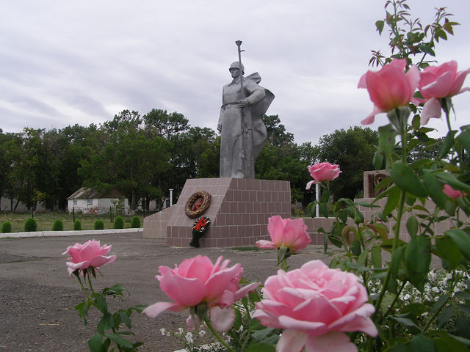
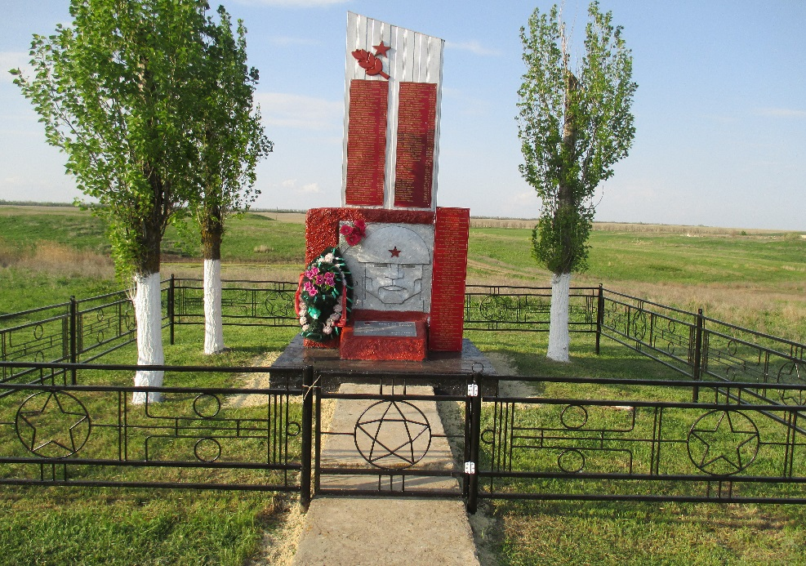
На реализацию принятых муниципальных программ Ковылкинского сельского поселения предусмотрено в 2018 году 2120,1 тыс. рублей, в рублей

Slide 13
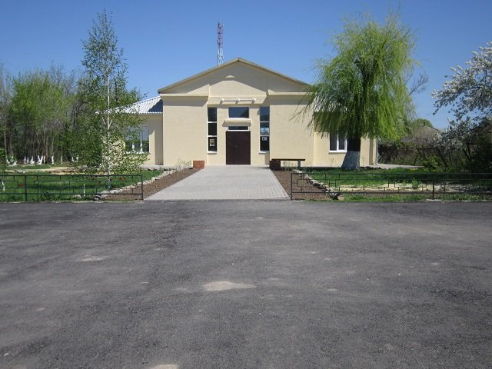
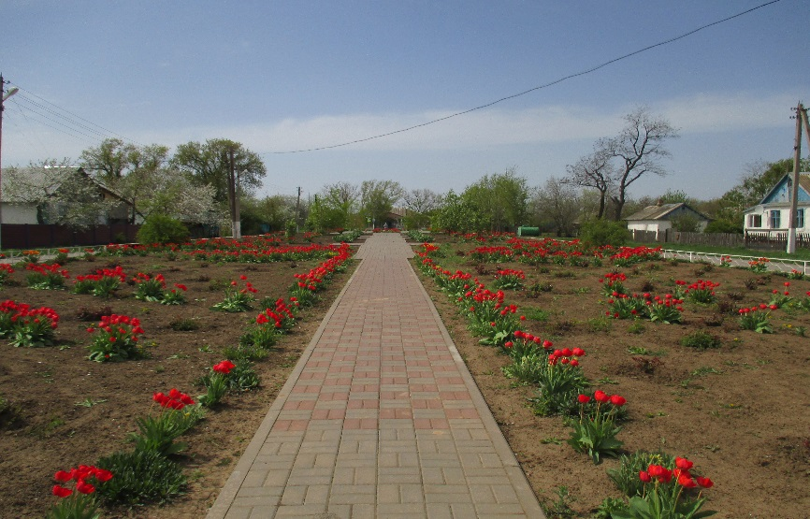
Муниципальные программы Ковылкинского сельского поселения
Наименование муниципальной программы | План 2018 | Факт 2018
Всего | 2120,1 | 2830,3
Муниципальная программа Ковылкинского сельского поселения «Обеспечение общественного порядка и противодействие преступности» | 2,0 | 0,0
Муниципальная программа Ковылкинского сельского поселения "Развитие культуры" | 1534,0 | 890,7
Муниципальная программа Ковылкинского сельского поселения "Охрана окружающей среды и рациональное природопользование" | 551,7 | 368,9
Муниципальная программа Ковылкинского сельского поселения "Развитие физической культуры и спорта" | 18,4 | 7,5
Муниципальная программа Ковылкинского сельского поселения «Защита населения и территории от ЧС,обеспечение пожарной беэопасности на водных объектах" | 14,0 | 3,3

Slide 14
